Slide 1
Spring4.0
讲师：高鹏

Slide 2
准备工作
回顾工厂设计模式
  简单工厂
  工厂方法
  抽象工厂

Slide 3

准备工作
俗话说:工欲善其事必先利其器,要学习Spring也是如此!
为你的ecplise安装sts插件

Slide 4
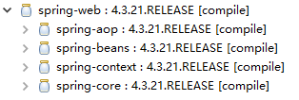
搭建Spring开发环境
建议使用maven搭建spring开发环境，导入以下依赖
  spring-core
  spring-context
  spring-beans
  spring-aop
为了简单，我建议大家直接导入spring-web即可，如下：

Slide 5
spring的配置文件模板
该配置模板可以利用eclipse的sts插件直接创建。
<?xml version="1.0" encoding="UTF-8"?>
<beans xmlns="http://www.springframework.org/schema/beans"
xmlns:xsi="http://www.w3.org/2001/XMLSchema-instance"
xmlns:aop="http://www.springframework.org/schema/aop"
xmlns:context="http://www.springframework.org/schema/context"
xmlns:p="http://www.springframework.org/schema/p"
xsi:schemaLocation="http://www.springframework.org/schema/beans
http://www.springframework.org/schema/beans/spring-beans.xsd
http://www.springframework.org/schema/aop
http://www.springframework.org/schema/aop/spring-aop-4.3.xsd
http://www.springframework.org/schema/context
http://www.springframework.org/schema/context/spring-context-4.3.xsd">
</beans>

Slide 6
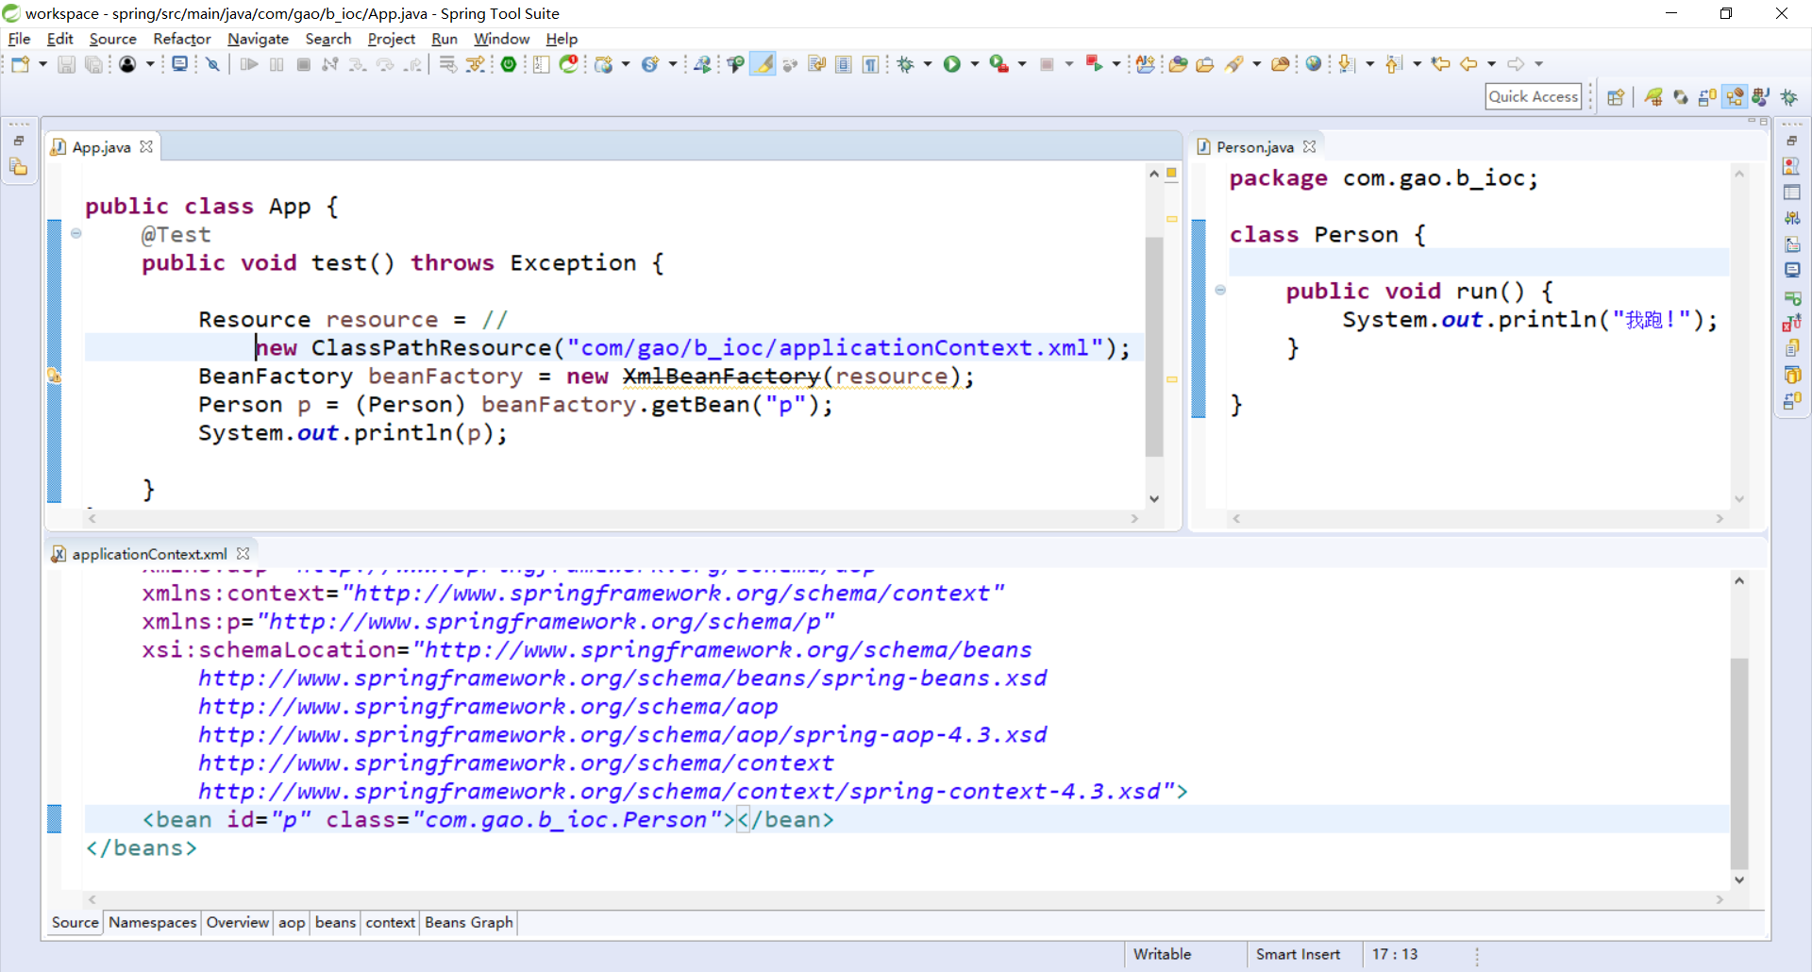
Spring快速起步

Slide 7
Spring快速起步
以上例子中的BeanFactory在实际开发中很少直接使用，它的一个子接口ApplicationContext使用的更多

Slide 8
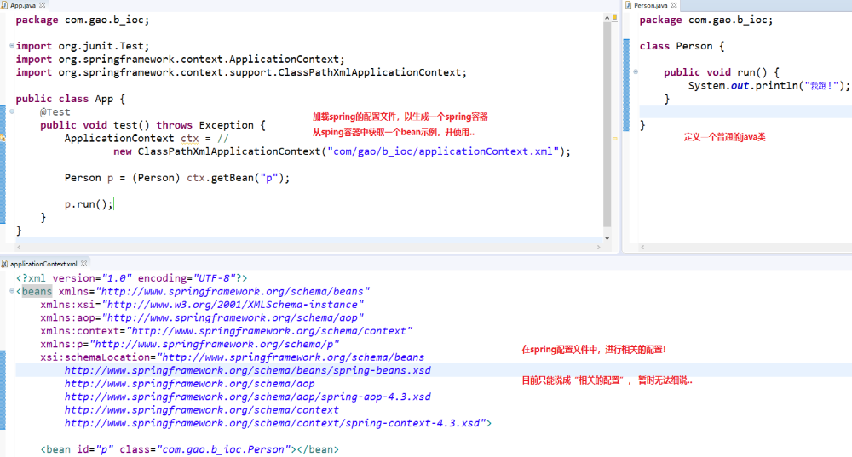
Spring快速起步
Spring快速起步示例

Slide 9
Spring快速起步
BeanFactory和它的子接口ApplicationContext之间到底有什么区别，在后面讲解到Bean的生命周期时才能体现出来！

Slide 10
Spring是什么
Spring 是一个开源框架，是一个轻量级框架
Spring是为简化企业应用开发而生。
Spring是一个IOC(DI)和AOP容器框架
一站式：在IOC和AOP的基础上,Spring可以整合各种优秀框架

Slide 11
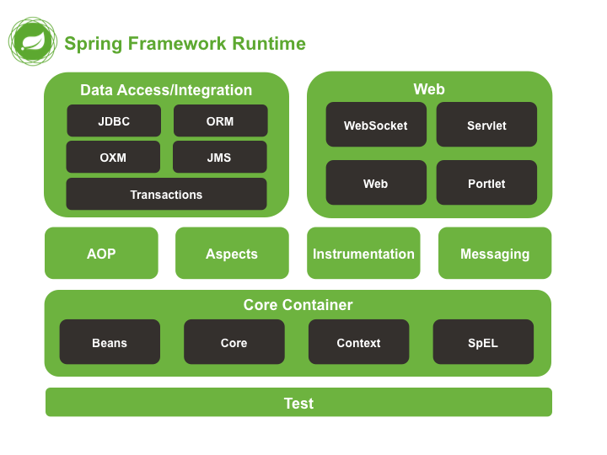
俯瞰Spring风景线

Slide 12
控制反转(Inversion of Control)
正如以上代码所演示的，Person类的实例是在程序内部创建的。
所谓控制反转就是程序本身不负责对象的创建及维护，对象的创建及维护是由外部容器负责的。当程序中需要使用某个对象的时候，是直接从容器中获取的，而不再是由自己直接创建了！
这样实例化对象的控制权就由应用转移到了外部容器。控制权的转移就是所谓的控制反转。
public class Test {
private Person p = new Person();
}

Slide 13
控制反转(Inversion of Control)
控制反转搭配接口，是绝配！
利用控制反转，选择接口的实现类。
  定义一个Toy接口
  定义两个实现类
  利用spring容器来更换接口的实现

Slide 14
bean的生命周期
在传统的Java应用中，bean的生命周期很简单。
  使用Java关键字new进行bean的实例化
  然后bean就可以使用了
  一旦该bean不再被使用，则由Java自动进行垃圾回收
相比之下，spring容器中的bean的生命周期就显得复杂多了！
  见下页

Slide 15
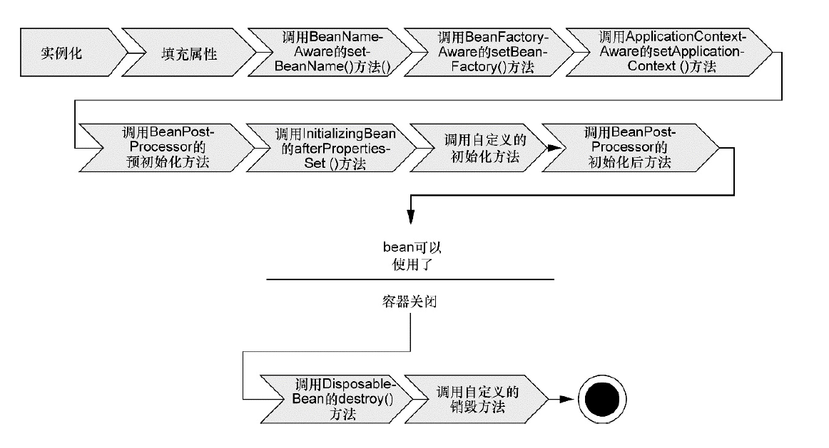
bean的生命周期
Spring容器中bean的生命周期

Slide 16
bean的生命周期
bean的生命周期详解
  spring在配置文件中发现了一个bean的定义
  spring（利用反射机制）对bean进行实例化
  spring将值和bean的引用注入到bean对应的属性中
  如果bean实现了BeanNameAware接口，Spring将bean的ID传递给setBeanName()
  如果bean实现了BeanFactoryAware接口，Spring将调用setBeanFactory()
  如果bean实现了ApplicationContextAware接口，Spring将调用setApplicationContext()
  如果其他bean实现了BeanPostProcessor接口，Spring将调用它们的postProcessBeforeInitialization()
  如果bean实现了InitializingBean接口，Spring将调用它们的afterPropertiesSet()，类似地，如果bean使用init-method声明了初始化方法，该方法也会被调用
  如果其他bean实现了BeanPostProcessor接口，Spring将调用它们的postProcessAfterInitialization()
  此时bean已经准备就绪，可以被应用程序使用了，它们将一直驻留在应用上下文中，直到该应用上下文被销毁。
  如果bean实现了DispoableBean接口，Spring将调用它的destory()，同样，如果bean使用destory-method声明了销毁方法，该方法也会被调用。

Slide 17
bean的生命周期
BeanPostProcessor的意义何在
  检测目标bean是否实现了某个标记接口（maker interface）
  为目标bean生成代理对象
BeanFactory和ApplicationContext的区别
  BeanFactory采用的是延迟加载形式来注入Bean的； ApplicationContext则相反，默认情况下，它是在容器启动时，一次性创建所有Bean
  BeanFactory和ApplicationContext都支持BeanPostProcessor接口，但是BeanFactory需要手动注册(XmlBeanFactory的addBeanPostProcessor方法)，而ApplicationContext则是自动注册。
  ApplicationContext除了提供BeanFactory所能提供的所有功能之外，还提供了更完整的框架功能：国际化支持、

Slide 18
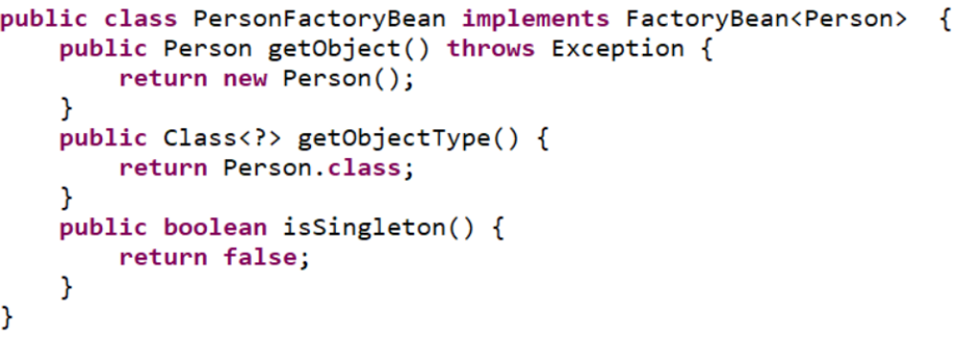
经典面试题
BeanFactory和FactoryBean的区别
  BeanFactory是Spring ioc容器
  FactoryBean是一个被容器管理的Bean，只不过该bean的特点是：spring会在使用getBean()调用获得该bean时，会自动调用该bean的getObject()方法，所以返回的不是factory这个bean，而是这个bean.getOjbect()方法的返回值：

Slide 19
三种实例化bean的方式
1.使用类构造器实例化（必须提供无参构造器）
2.使用静态工厂方法实例化
3.使用实例工厂方法实例化

Slide 20
bean的作用域
思考
  从spring容器中多次获取同一个bean，是不是同一个对象

Slide 21
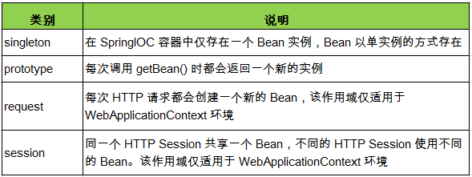
bean的作用域
bean的作用域有4种
指定bean的作用域，需要在<bean>元素上写出scope属性
  <bean id="foo" class="com.gao.UserBean" scope="singleton" />

Slide 22
一些细节
bean元素的id属性是可以省略的，如果省略了，则默认为：
  类的全名#0
  类的全名#1
也可以根据类的类型来获取bean，此时如果有超过一个匹配的类型，则会抛出异常
  NoUniqueBeanDefinitionException

Slide 23
DI(Dependency Injection)
DI是依赖注入的意思
DI是IOC的另一种表述方式

Slide 24
使用构造器注入属性
使用构造器注入属性：
  <bean id="foo" class="com.gao.Foo">
  <!-- 构造器注入 -->
  <constructor-arg index="0" type="java.lang.String" value="xxx" />
  <constructor-arg index="1" type="int" value="1" />
  <!-- 属性setter方法注入 -->
  <property name="name" value="xxx" />
</bean>
注意，如果同时使用构造器和setter方法注入，则构造器注入无效

Slide 25
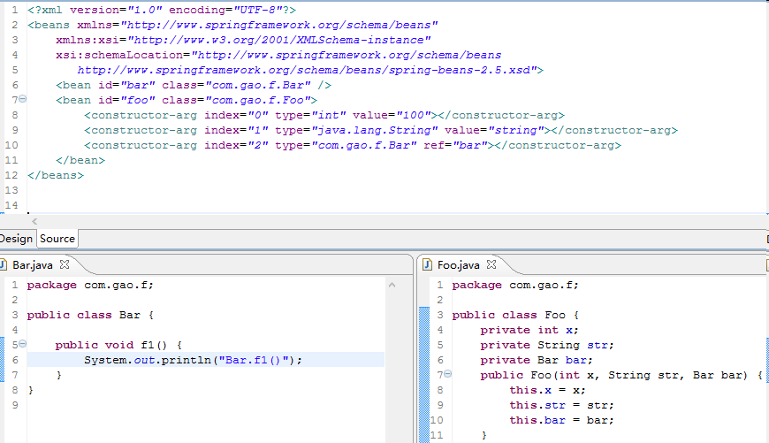
使用构造器注入属性

Slide 26
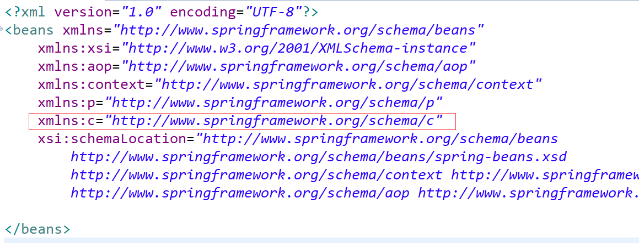
使用构造器注入属性
使用构造器注入一个对象
  <constructor-arg ref=”对象的ID” />
作为代替方案，我们可以使用Spring的c-命名空间。c-命名空间是在Spring3.0中引入的，它是在XML中更为简洁地描述构造器参数的方式。要使用它的话，必须要在XML的顶部声明其模式。

Slide 27
使用构造器注入属性
使用c命名空间注入字面值
  或者

Slide 28
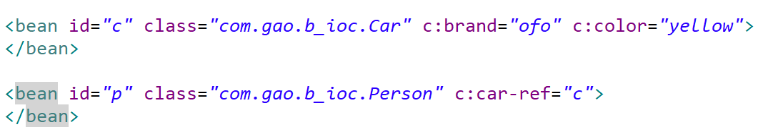
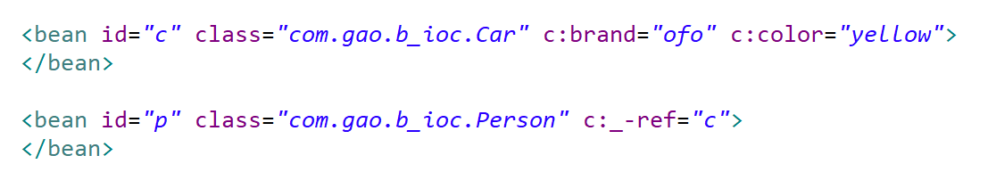
使用构造器注入属性
使用c命名空间注入对象
  或者

Slide 29
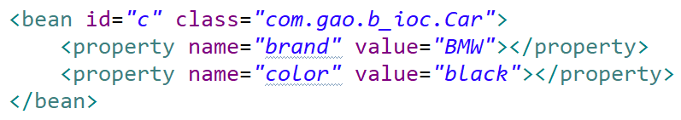
使用setter注入
注入字面值

Slide 30
使用setter注入
注入其他bean：
  方式一：
  方式二：使用内部bean，内部bean不能被其他bean使用
<bean id="foo" class="com.gao.Foo" />
<bean id="bar" class="com.gao.Bar“ ref=“foo” />
或
<bean id="bar" class="com.gao.Bar">
<property name="foo" ref="foo" />
</bean>
<bean id="bar" class="com.gao.Bar">
<property name="foo">
<bean class="com.gao.Foo" />
</property>
</bean>

Slide 31
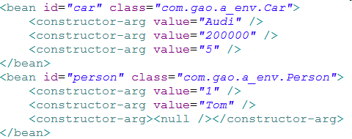
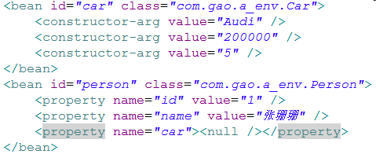
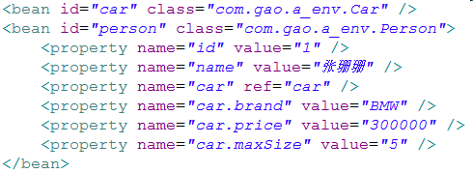
使用setter注入
可以使用专用的<null />元素标签为bean类类型属性注入值
Spring支持级联属性配置
  注意，person对象的car属性必须先初始化，才能给car属性的属性赋值!

Slide 32
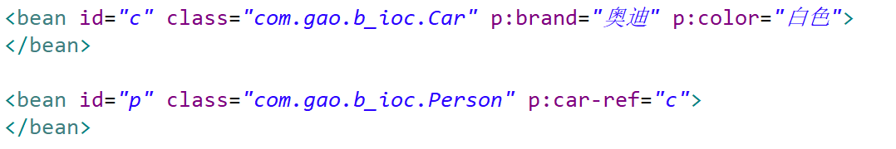
使用p命名空间
注入字面值
注入对象

Slide 33
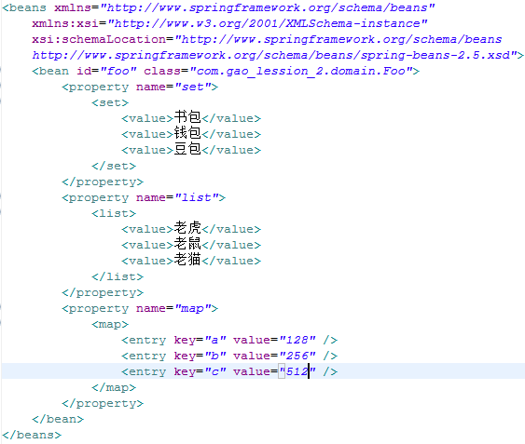
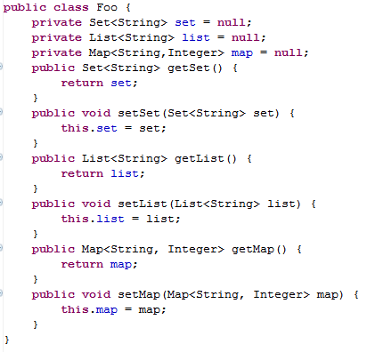
注入集合类型的属性
有JavaBean和配置如下：
数组的定义和List一样，都使用List

Slide 34
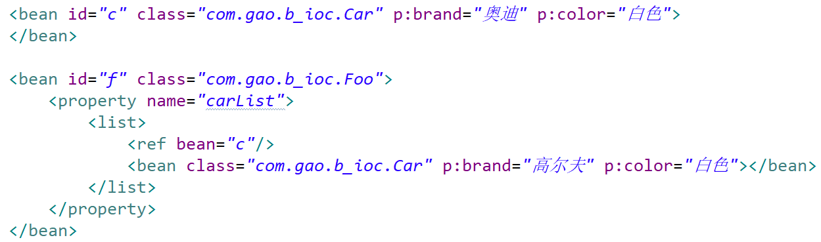
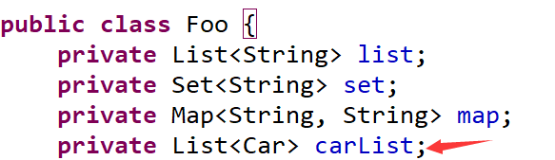
注入集合类型的属性
当集合的元素类型是类类型时，需要这样配置:
  注意，此时已经为Foo类添加了carList属性了。

Slide 35
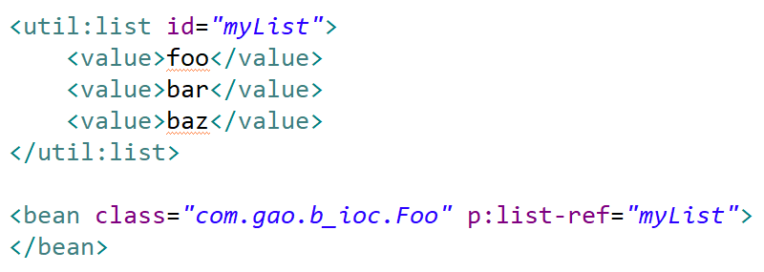
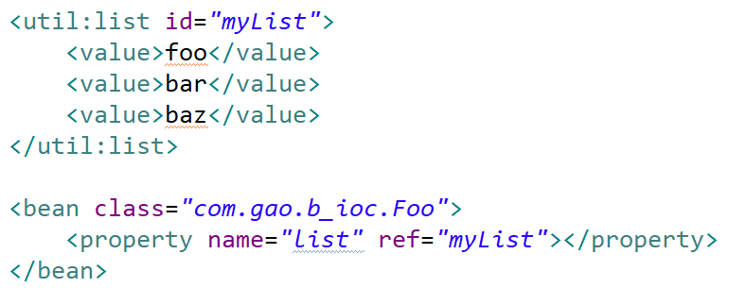
注入集合类型的属性
注意，我们不能使用c-命名空间和p-命名空间来装配集合！但是，我们可以使用Spring util-命名空间来弥补这一点
  当然也可以这样写

Slide 36
注入集合类型的属性
<util:list>只是util-命名空间中的多个元素之一。下表列出了util-命名空间提供的所有元素
元素 | 描述
<util:constant> | 引用某个类型的public static域，并将其暴露为bean
<util:list> | 创建一java.util.List类型的bean,其中包含值或引用
<util:map> | 创建一java.util.Map类型的bean,其中包含值或引用
<util:properties> | 创建一java.util.Properties类型的bean
<util:property-path> | 引用一个bean的属性，并将其暴露为bean
<util:set> | 创建一java.util.Setyin类型的bean,其中包含值或引用

Slide 37
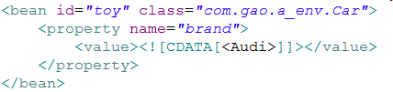
注入属性要注意的地方
可以使用value子元素
如果属性值中有特殊字符，要使用value子元素，并且这个value子元素的内容也要被 <![CDATA[ ]]>包起来

Slide 38
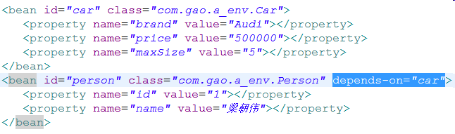
依赖bean配置
Spring 允许用户通过 depends-on 属性设定 Bean 前置依赖的Bean，前置依赖的 Bean 会在当前 Bean 实例化之前创建好
如果当前Bean前置依赖的Bean，Spring容器无法检索到，就会抛出异常!

Slide 39
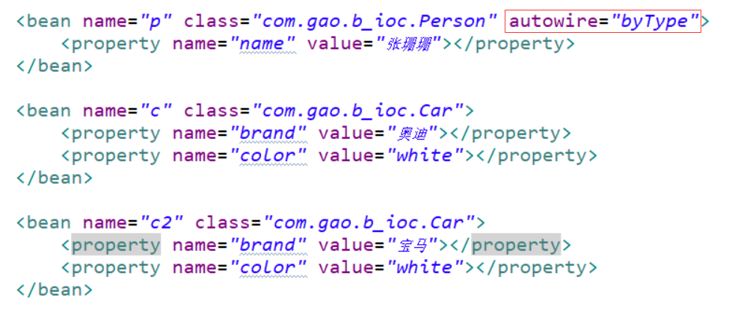
自动装配
bean元素有一个属性，autowire，表示自动装配，取值有
  byType 按类型自动装配
  byName 按名称自动装配

Slide 40
承上启下
至此，我们学习完了在xml中如何配置spring ioc容器，下面我们将学习利用注解来简化xml中的配置。

Slide 41
在 classpath 中扫描组件
组件扫描(component scanning): Spring 能够从 classpath 下自动扫描, 侦测和实例化具有特定注解的组件.
特定组件包括:
  @Component: 基本注解, 标识了一个受 Spring 管理的组件
  @Respository: 标识持久层组件
  @Service: 标识服务层(业务层)组件
  @Controller: 标识表现层组件
  目前，以上4个注解可以混用，暂时建议大家只使用@Component.
对于扫描到的组件, Spring 有默认的命名策略: 使用非限定类名, 第一个字母小写. 也可以在注解中通过 value 属性值标识组件的名称

Slide 42
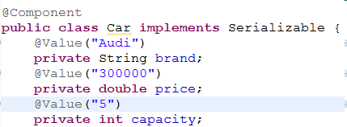
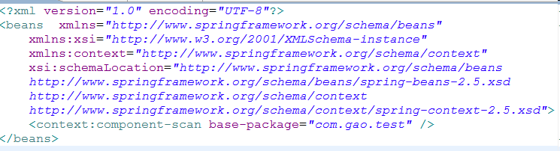
在 classpath 中扫描组件
当在组件类上使用了特定的注解之后, 还需要在 Spring 的配置文件中声明 <context:component-scan> ：
  base-package 属性指定一个需要扫描的基类包，Spring 容器将会扫描这个基类包里及其子包中的所有类.
  当需要扫描多个包时, 可以使用逗号分隔.

Slide 43
使用Field注入（注解方式）
在java代码中使用@Autowired或@Resource注解方式进行装配，需要在XML配置文件中配置以下信息：
以上有颜色的部分便是为了“使用Field注入”这个功能而添加的
<?xml version="1.0" encoding="UTF-8"?>
<beans xmlns="http://www.springframework.org/schema/beans"
xmlns:xsi="http://www.w3.org/2001/XMLSchema-instance"
xmlns:context="http://www.springframework.org/schema/context"
xsi:schemaLocation="http://www.springframework.org/schema/beans
http://www.springframework.org/schema/beans/spring-beans-2.5.xsd
http://www.springframework.org/schema/context
http://www.springframework.org/schema/context/spring-context-2.5.xsd">
<context:annotation-config/>
</beans>

Slide 44
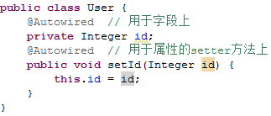
使用Field注入（注解方式）
在java代码中使用@Autowired或@Resource注解方式进行装配，先看@Autowired的使用

Slide 45
使用Field注入（注解方式）
@Autowired注解是按类型装配对象，该注解有一个required属性，该属性取值为true或false
  true：表示字段是必须要装配的，如果在spring容器中没有找到对应的bean，则抛出异常
  false：表示字段不是必须要装配的，如果在spring容器中能找到，则装配，如果找不到则装备为null
@Autowired自动装配既可以在注解的组件中装配，也可以在xml中配置的组件中装配

Slide 46
使用Field注入（注解方式）
@Resource注解和@Autowired一样，也可以标注在字段或属性的setter方法上，但它默认按名称装配。
如果按名称找不到依赖对象，@Resource注解就会按类型装配，但如果有多个匹配的类型就会报错！

Slide 47
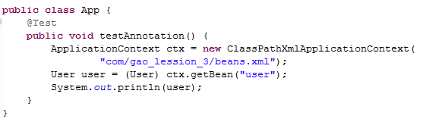
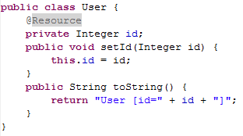
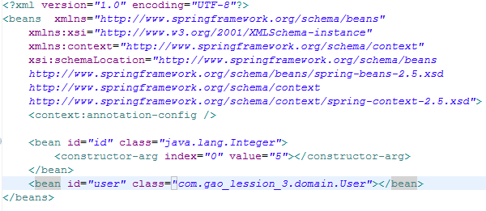
使用Field注入（注解方式）
一个完整的例子

Slide 48
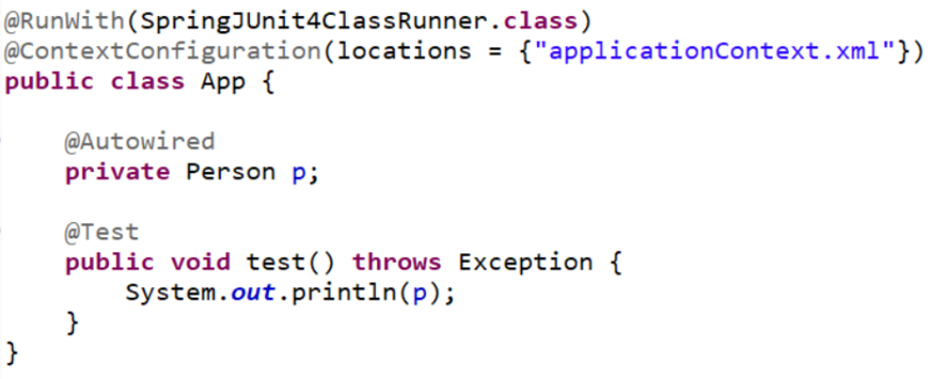
更简易的测试方法
必须导入spring-test这个依赖

Slide 49
通过Java代码装配bean
尽管通过组件扫描和自动装配实现Spring的自动化配置是更为推荐的方式，但有时候自动化配置的方案行不通，因此需要明确配置Spring。
比如说，你想要将第三方库中的组件装配到你的应用中，在这种情况下，是没有办法在它的类上添加@Component和@AutoWired注解的，因此就不能使用自动化装配的方案了
此时你必须采用显示装配的方式，在进行显示配置的时候，有两种可选方案：JavaConfig和XML。
XML配置方案我们已经学过了，下面就开始学习JavaConfig。

Slide 50
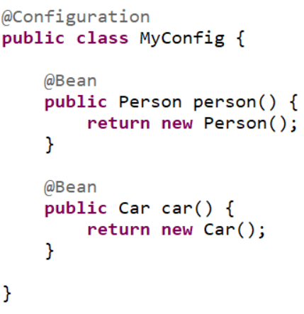
通过Java代码装配bean
@Configuration注解表明类是一个配置类
@Bean注解标注的方法，返回的对象会注册为Spring应用上下文中的bean，bean的ID就是方法名（也可以通过@Bean的name属性手动指定名字）

Slide 51
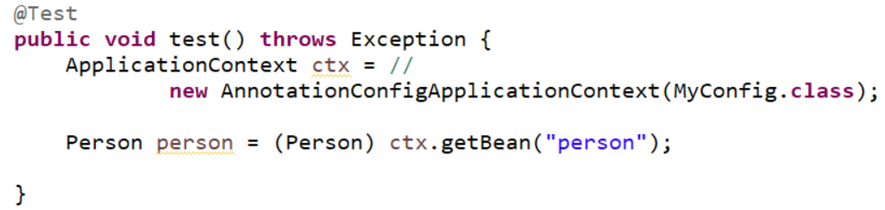
通过Java代码装配bean
我们使用AnnotationConfigApplicationContext()来加载Java配置

Slide 52
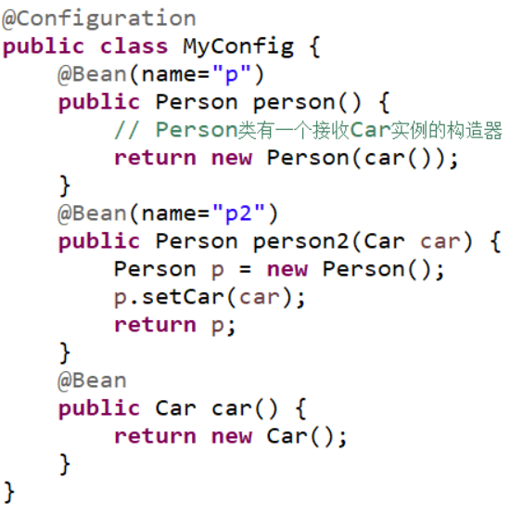
通过Java代码装配bean
在JavaConfig中，如何实现注入呢？ 有两种写法，如下：

Slide 53
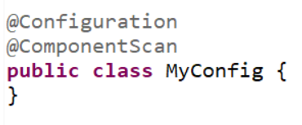
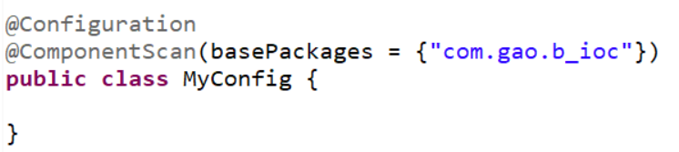
Sprin通过Java代码装配bean
目前，我们已经使用JavaConfig的方式实现了显示定义bean的功能。实际上JavaConfig也支持自动扫描包来发现bean的功能，如下：
@ComponentScan会自动扫描当前JavaConfig类所在的包以及其子包。也可以使用该注解的basePackages属性来指定要扫描的包及其子包，如下：

Slide 54
Spring配置的可选方案
Spring配置的可选方案总结
  xml配置方式 + 显式配置
  xml配置方式 + 自动装配
  xml配置方式 + 注解 + 自动扫描配置
  java配置方式 + 显式配置
  java配置方式 + 自动扫描配置
以上这些配置方案都不是互斥的，你尽可以将JavaConfig的组件扫描和自动装配和XML配置混合在一起。 这就是所谓的混合配置。

Slide 55
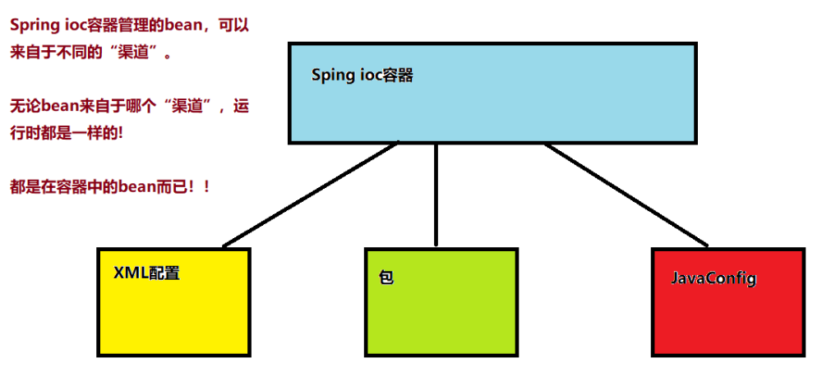
混合配置

Slide 56
混合配置
JavaConfig导入另一个JavaConfig
  @Import({Class,Class,...})
JavaConfig导入另一个XML配置
  @ImportResource(“xml配置文件”)
XML配置中引入另一个XML配置
  <import resource=”xml配置文件位置” />
XML配置中引入另一个JavaConfig
  <bean class=”JavaConfig类” />

Slide 57
混合配置
最佳实践
  不管使用JavaConfig还是使用XML配置，我建议创建一个根配置（root configuration），这个配置会将两个或更多的装配类和XML文件组合起来，且在根配置中启用组件扫描（通过<context:component-scan>或@Component）。
  我同时建议尽可能使用自动化配置，以避免显示配置所带来的维护成本，但是，如果你确实需要显示配置spring的话，应该优先选择基于Java的配置，它比基于XML的配置更加强大，类型安全且易于重构！

